Slide 1

PERTEMUAN 1
PENGANTAR TEKNOLOGI INFORMATIKA

Slide 2
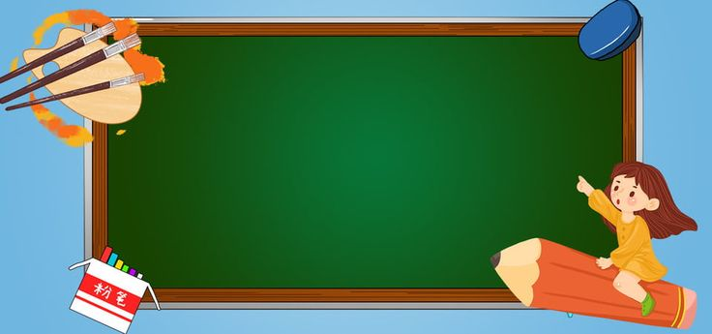
SEJARAH TEKNOLOGI INFORMASI
PENGERTIAN
TRANSFORMASI PERKEMBANGAN TEKNOLOGI INFORMASI DALAM INDUSTRI 4.0
PERAN TEKNOLOGI INFORMASI DALAM BERBAGAI BIDANG
TEKNOLOGI
INFORMASI

Slide 3

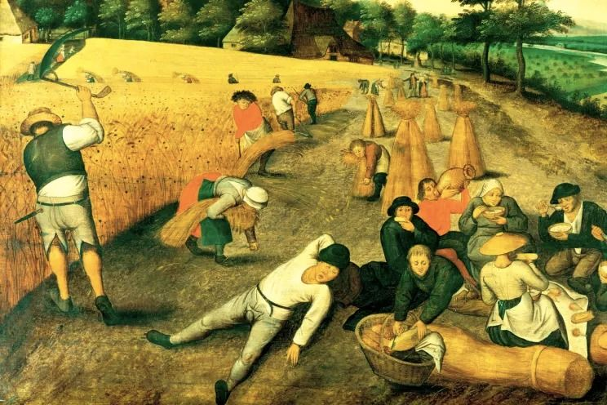
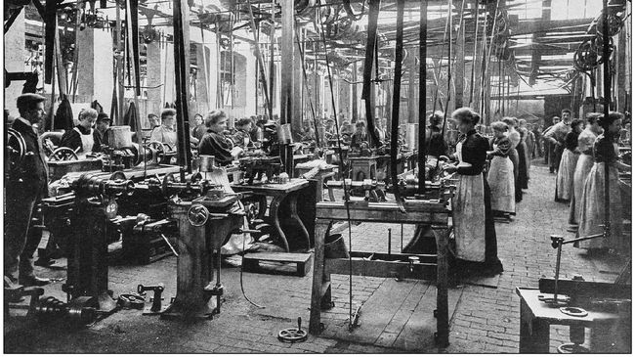
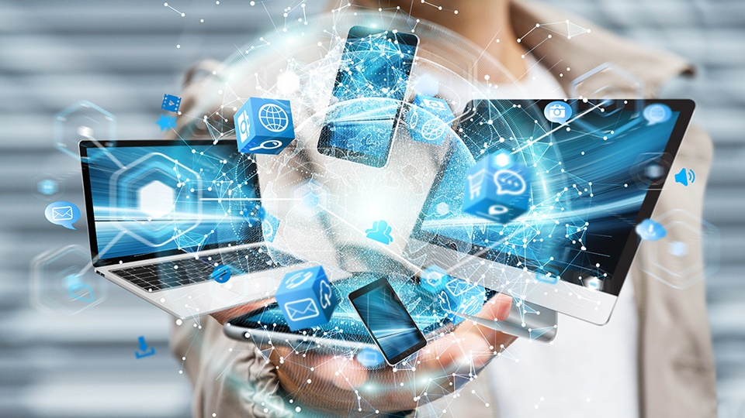
SEJARAH TEKNOLOGI INFORMASI
EVOLUSI ABAD INFORMASI
Abad Pertanian Tahun <1800
Bertani dengan tenaga manusia dan tangan.
Abad Industri Tahun 1800 - 1957
Bekerja di pabrik menggunakan tenaga manusia dan mesin
Abad Informasi Tahun 1957 – Sekarang
Pekerja terdidik dan menggunakan tenaga manusia dan teknologi informasi

Slide 4

PENGERTIAN TEKNOLOGI INFORMASI
Teknologi Informasi (TI), atau dalam bahasa Inggris dikenal dengan istilah Information technology (IT) adalah istilah umum untuk teknologi apa pun yang membantu manusia dalam membuat, mengubah, menyimpan, mengomunikasikan dan/atau menyebarkan informasi. TI menyatukan komputasi dan komunikasi berkecepatan tinggi untuk data, suara, dan video. Contoh dari Teknologi Informasi bukan hanya berupa komputer pribadi, tetapi juga telepon, TV, peralatan rumah tangga elektronik, dan perangkat genggam modern (misalnya ponsel).^{[1]}
Pengolahan, penyimpanan dan penyebaran vokal, informasi bergambar, teks dan numerik oleh mikroelektronika berbasis kombinasi komputasi dan telekomunikasi.^{[2]} Istilah dalam pengertian modern pertama kali muncul dalam sebuah artikel 1958 yang diterbitkan dalam Harvard Business Review, di mana penulis Leavitt dan Whisler berkomentar bahwa "teknologi baru belum memiliki nama tunggal yang didirikan. Kita akan menyebutnya teknologi informasi (TI). ".^{[3]} Beberapa bidang modern yang muncul dari teknologi informasi adalah generasi berikutnya teknologi web, bioinformatika, KOMPUTANSI awan, sistem informasi global, Skala besar basis pengetahuan dan lain-lain.

Slide 5

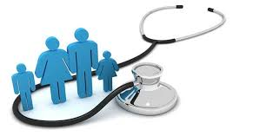

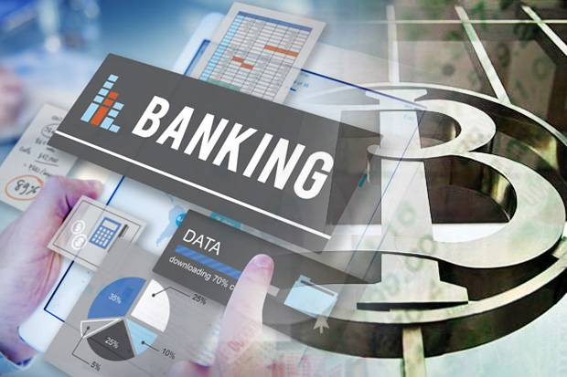
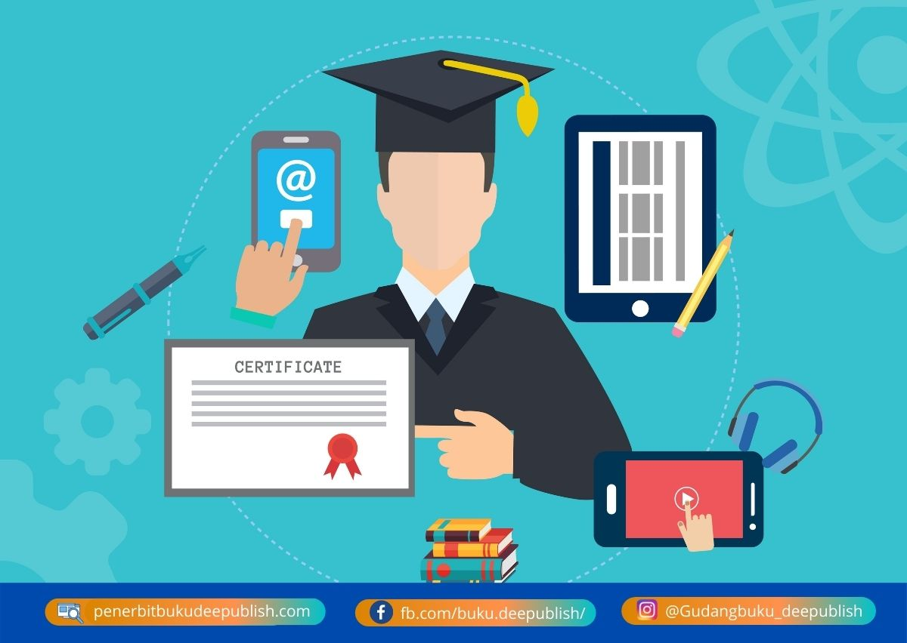
PERAN TEKNOLOGI INFORMASI DALAM BERBAGAI BIDANG
Memudahkan petugas untuk mengetahui rekam medis pasien dengan cepat. Rekam medis berbasis komputer ini meliputi data klinis pasien dari hasil pemeriksaan dokter ataupun hasil laboratorium.
Kemudahan dalam berjualan juga bisa dirasakan pada media sosial seperti Facebook dan Instagram. Apalagi dengan banyaknya aplikasi online atau marketplace yang menawarkan berbagai fasilitas menguntungkan baik bagi penjual dan pembeli.
Adanya layanan mobile banking, kamu sangat dimanjakan dalam transaksi transfer uang, pembayaran tagihan, pembelian pulsa dan transaksi lainnya hanya dengan mengikuti instruksi yang ada pada aplikasi smartphone.
Seiring dengan berkembangnya teknologi informasi kamu bisa memanfaatkan media internet atau sering disebut e-learning untuk menambah wawasan dan pengetahuan yang mungkin tidak bisa kamu temukan di buku. Selain itu dalam hal pendaftaran sekolah yang dahulunya harus datang langsung ke sekolah yang diinginkan, sekarang sudah mulai menerapkan registrasi berbasis online yang dinilai sangat menghemat waktu dan lebih efisien.

Slide 6

TRANSFORMASI PERKEMBANGAN TEKNOLOGI INFORMASI DALAM INDUSTRI 4.0
Revolusi Industri pertama dimulai pada abad ke-18 dengan pengenalan mesin uap dan produksi massal. Revolusi Industri kedua terjadi pada awal abad ke-20 dengan munculnya listrik, mesin-mesin otomatis, dan garis perakitan. Revolusi Industri ketiga, yang juga dikenal sebagai Revolusi Digital, terjadi pada akhir abad ke-20 dengan adanya komputer dan teknologi informasi. Transformasi industri 4.0 merupakan titik balik penting dalam jalur evolusi manusia menuju era digital yang semakin maju. Revolusi industri baru-baru ini tidak hanya mengubah cara kita bekerja dan berproduksi. Namun, juga berdampak besar pada kemajuan ilmu pengetahuan dan teknologi. Salah satu aspek utama Industri 4.0 adalah munculnya teknologi digital. Beberapa contonya, seperti Internet of Things (IoT), kecerdasan buatan (AI), big data, dan juga robotika. Mengintegrasikan teknologi ini ke dalam proses industri dapat membuka pintu baru bagi peningkatan konektivitas antara mesin, sistem, dan manusia. Hal ini sangat terlihat pada percepatan komunikasi dan kolaborasi global antara ilmuwan dan insinyur. Percepatan itu melalui platform digital dan teknologi telekonferensi yang dapat mempercepat pertukaran ide dan kemajuan proyek riset.

Slide 7


Slide 8


